Slide 1
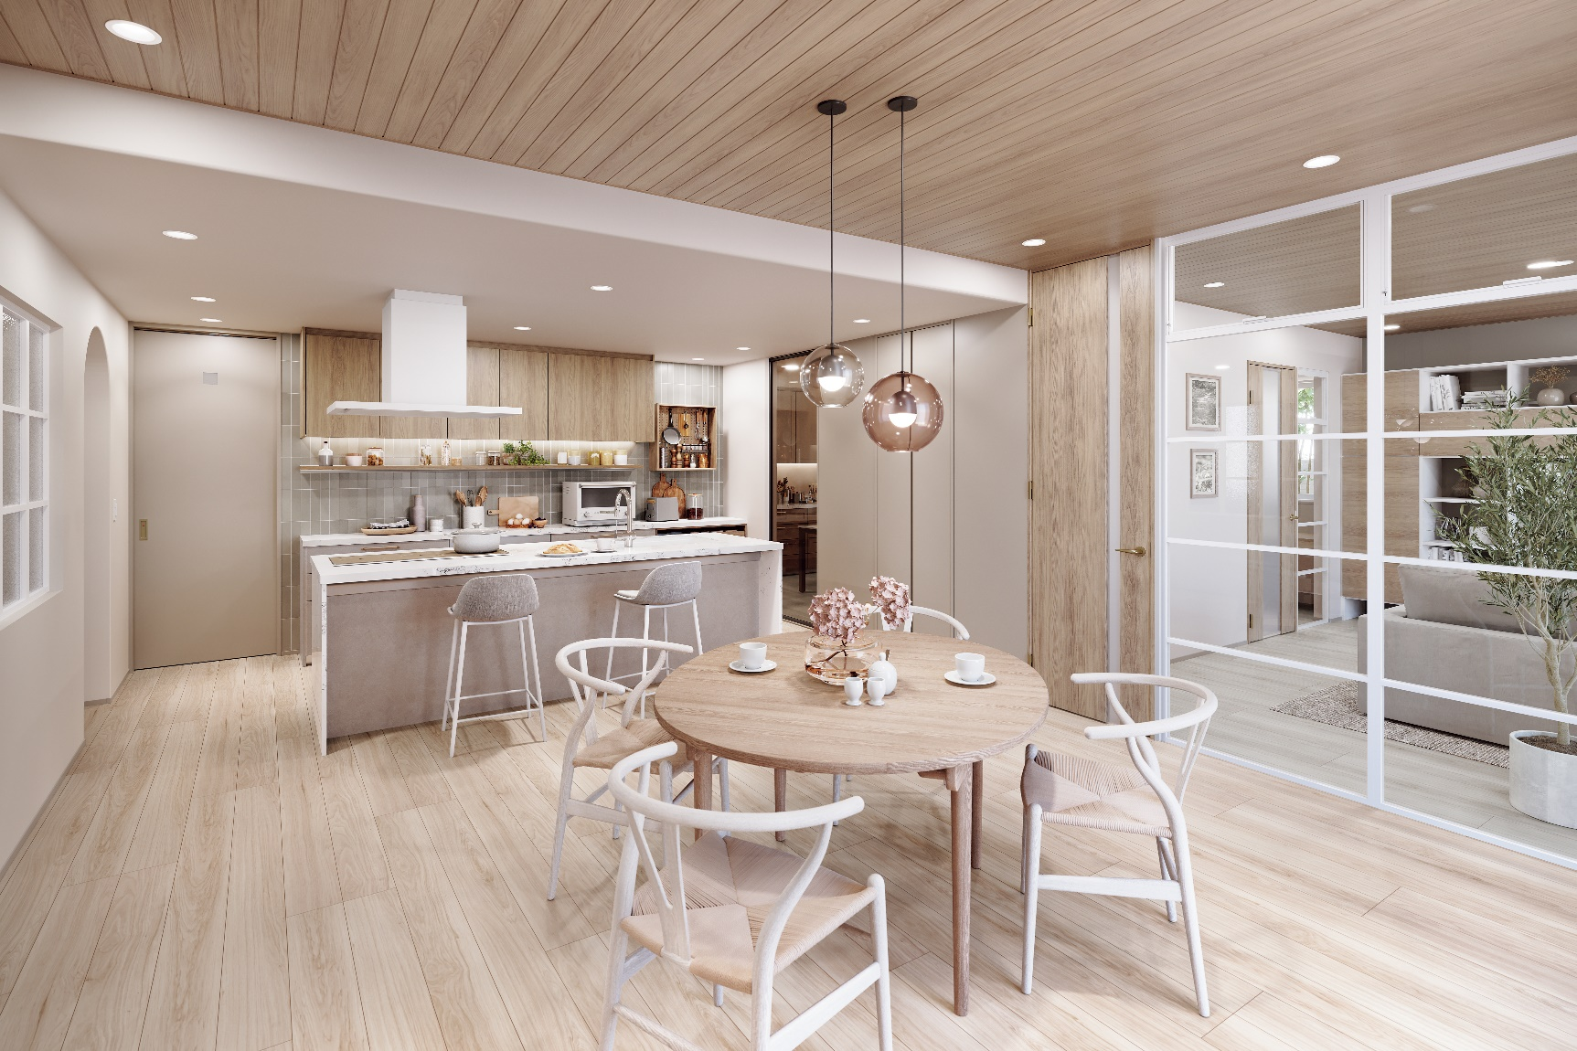
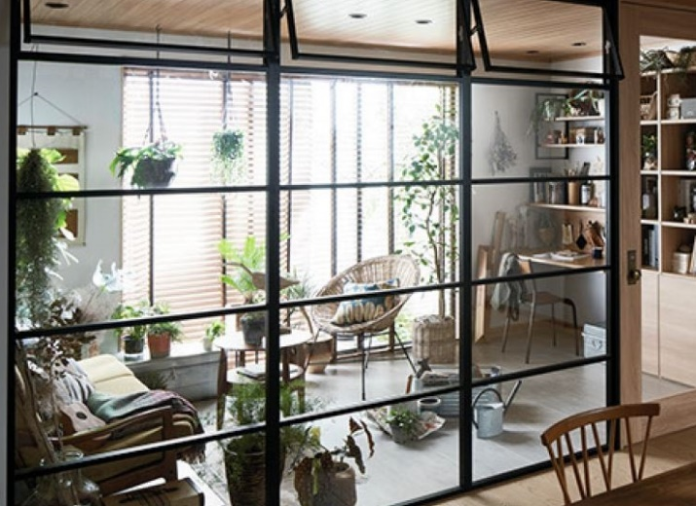
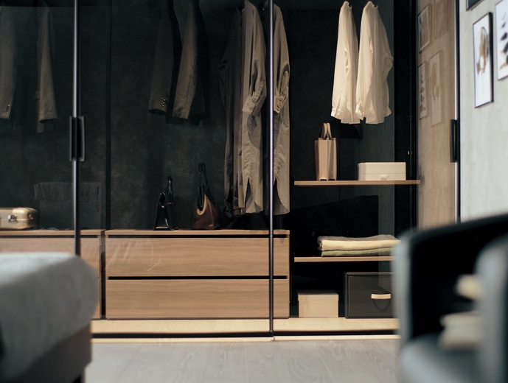
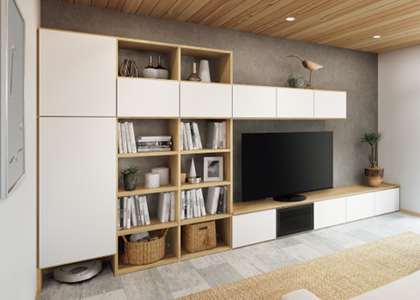
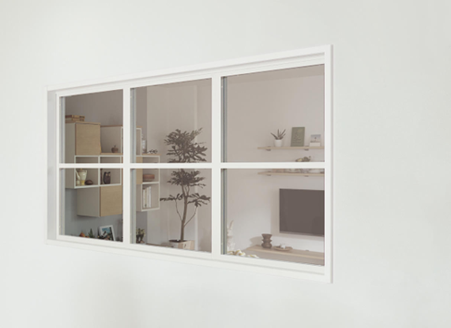
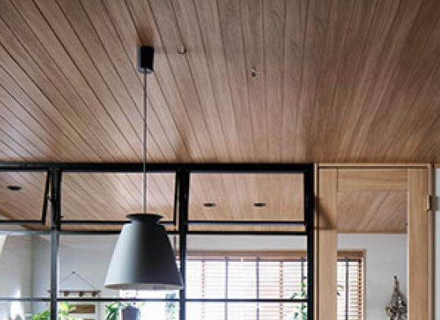
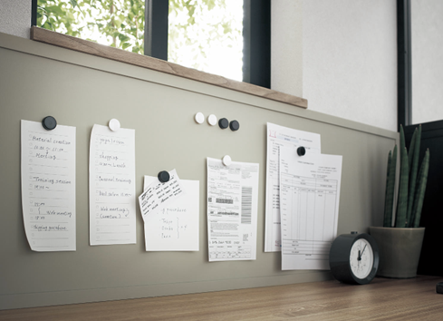
To be home - CHIC
T-CH-01
空間づくりにおすすめのアイテム
⑤
①
④
③
②
⑥
① しきり窓 ［ベリティス］
② スマートフレーム引戸 「Air View（エアビュー）」
［ベリティス］
③ キュビオス ［暮らし＆リフォーム］
④ 室内窓 ［暮らし＆リフォーム］
⑤ カスタムパーツ 羽目板 ［暮らし＆リフォーム］
⑥ カスタムパーツ マグネット対応化粧ボード
［暮らし＆リフォーム］

